Slide 1

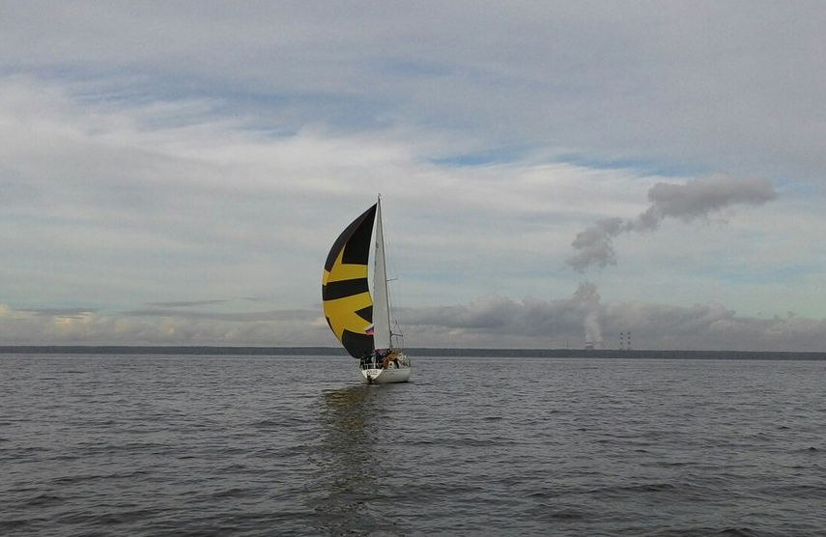
Государственный университет морского и речного флота имени адмирала С.О. Макарова
Институт Водного транспорта
Направление подготовки: 43.03.02«Туризм»
профиль: «Круизный туризм на морском и речном транспорте»

Slide 2
Условия приема:
Форма обучения: очная и заочная.
Обучение по программе бакалавриата – 4 года (на заочном отделении – 5 лет).
Вступительные испытания: история, русский язык, обществознание.
Официальное начало подачи документов: с 20 июня (фактически группы формируются к началу - середине июля). Возможна подача документов для поступления на обучение в электронной форме. https://abitur.gumrf.ru/priem/bak-spets
Минимальная сумма баллов за ЕГЭ – 150 (может быть снижена до 135). Выпускники колледжей проходят вступительные испытания в форме тестирования в вузе.
Стоимость обучения: 126 400 (очн. ф.) руб./56 000 руб. (заочн. ф.) в год. (одна из самых низких по городу на гуманитарные направления).

Slide 3

Профессиональные навыки наших выпускников:
Разработка востребованного турпродукта на водном транспорте в соответствии с запросами рынка;
разработка и организация туристских маршрутов, в том числе на водном транспорте;
организация экскурсионных услуг, в том числе на водном транспорте.

Slide 4
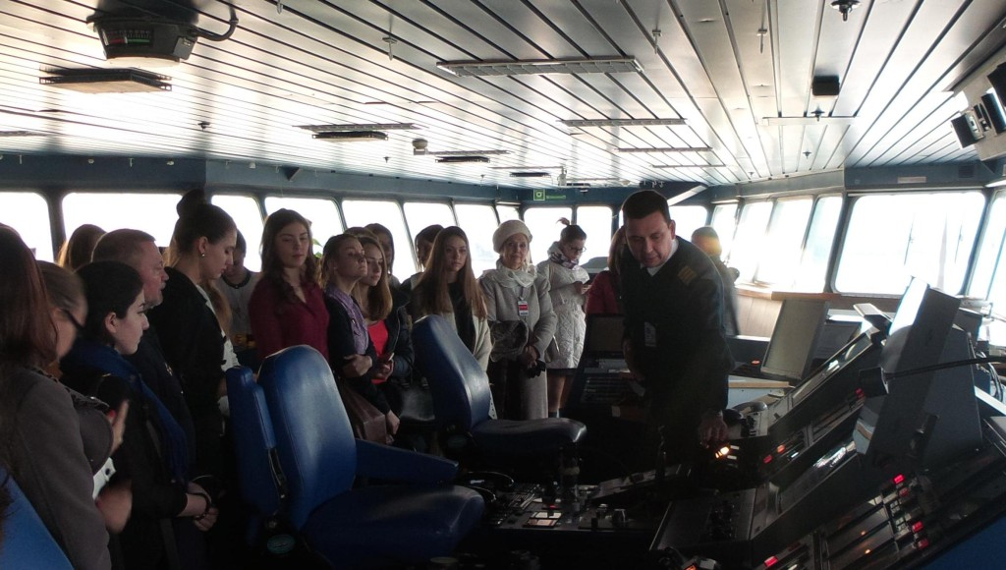
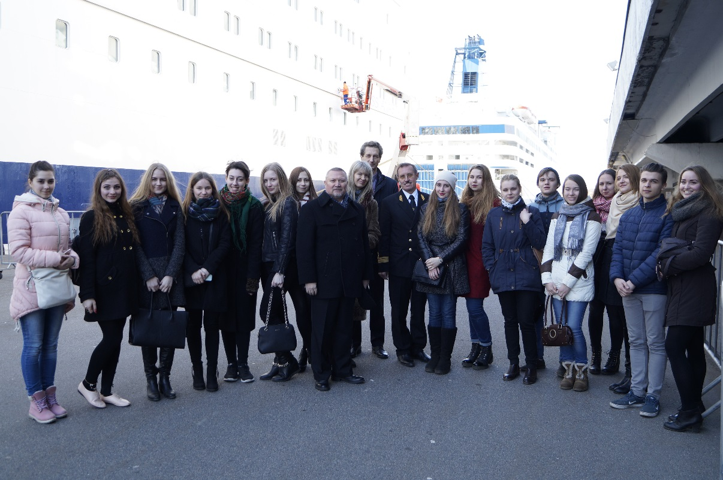
Практика студентов в порту и круизных компаниях:
Компания MOBY SPL

Slide 5
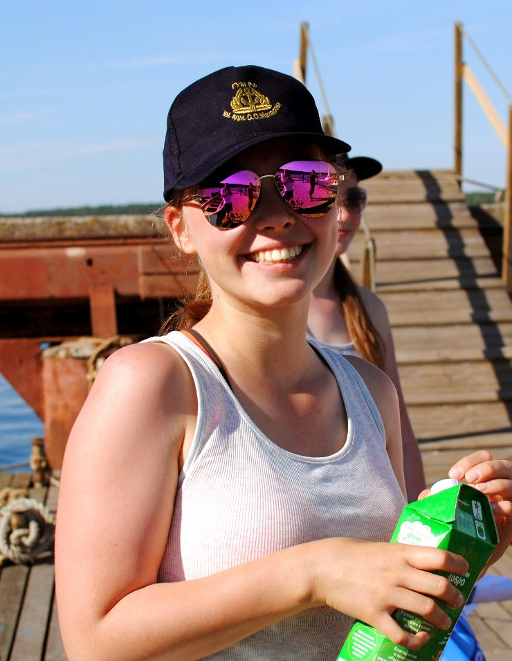
Наши студенты:
София Колтунова, 3 курс
О летней практике:
Это была захватывающая и познавательная практика, где мы ознакомились с водным и пешим туризмом, с основаниями яхтенного дела и просто хорошо провели время всей нашей большой и дружной командой.

Slide 6
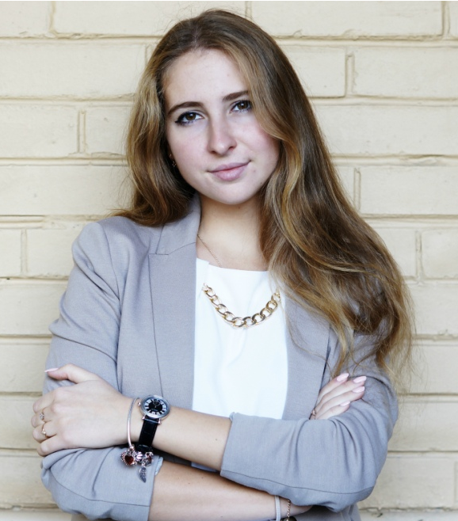
Наши студенты:
Кристина Савостина, 4 курс
О вузе и кафедре:
После окончания вуза каждый сможет найти себе работу по специальности, если сам того захочет. Наш университет и наше направление «Туризм» – это множество возможностей для тех, кто хочет получить результат и работает на него.

Slide 7
Трудоустройство (профессии):
Менеджер Круизного отдела.
Турлидер / Сопровождающий «русские группы».
Менеджер береговых экскурсий.
Лектор (Port Lecturer / Travel and Port Guide; Destination Lecturer).

Slide 8
Трудоустройство (профессии):
Инструктор (Enrichment Lecturer/ Guest Speaker; Instructor).
Менеджер по работе с экипажем (Crew Office Manager / P&O Cruises).
Помощник директора круиза по информации (методист) Assistant Cruise Director (Carnival Cruise Lines).

Slide 9
Трудоустройство (профессии):
Специалист по яхтенному круизному туризму.
Специалист в области водного туризма.
Специалист в области музеологии и экскурсоведения.

Slide 10
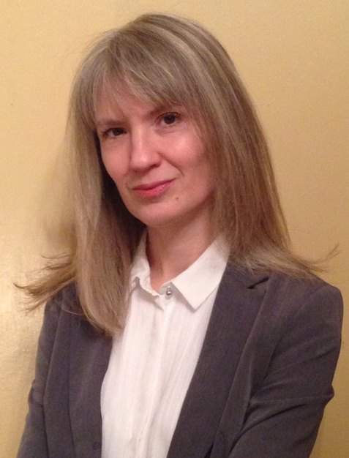
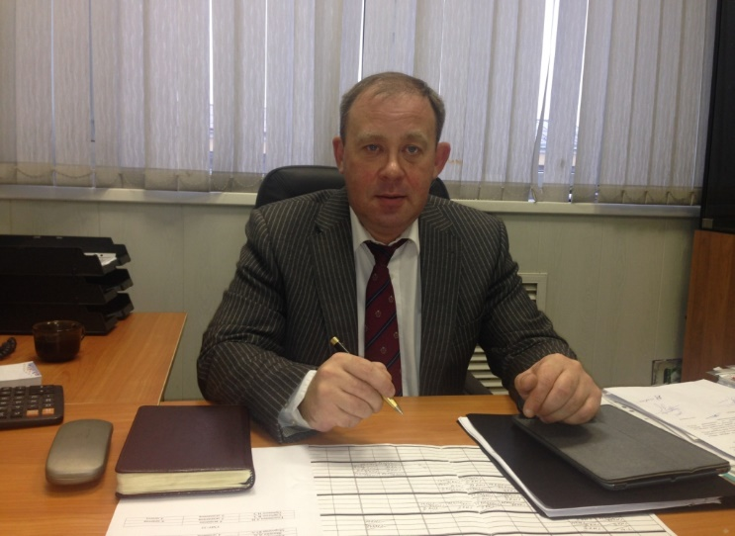
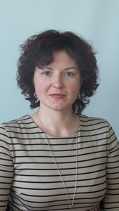
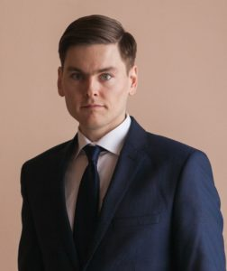
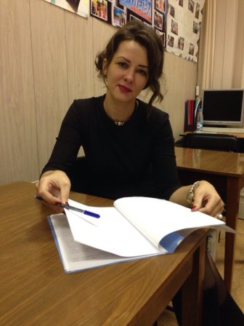
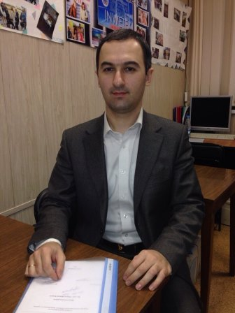
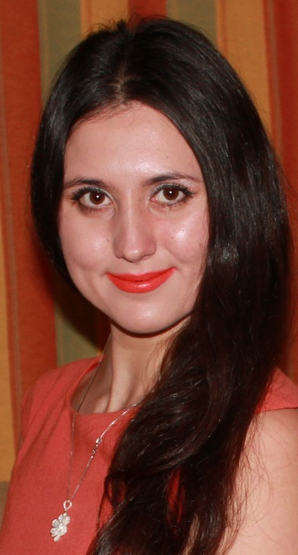
Кафедра международного бизнеса, менеджмента и туризма:
https://gumrf.ru/sveden/struct/fac/ivt/mbmit/

Slide 11
Преподаваемые дисциплины:
Основы менеджмента в туризме.
Технология экскурсионной деятельности.
История туризма и экскурсионной деятельности.
Деловой иностранный язык.
Информационные системы в управлении деятельностью туристских предприятий.
Музеология.

Slide 12
Преподаваемые дисциплины:
Правовые основы деятельности в сфере туризма.
Маркетинг в туристской индустрии.
Иностранный язык делового общения (второй).
Реклама и PR в туризме.
География рекреационного и международного туризма.
И др.

Slide 13
Занятия проходят по адресу:
ул. Двинская, д. 5/7.
От ст. метро «Балтийская» - автобусы 67, 43, К67.
От ст. метро «Технологический институт» - маршр. автобусы 115, 90.
Имеется общежитие.

Slide 14
Контактное лицо − Мария Дмитриевна Кораблева;
тел. +7 (921) 938 84 19
marikoral@mail.ru

Slide 15
Спасибо за внимание! Будем рады видеть вас среди наших студентов!

